Slide 1
Воспитатель – это судьба!

Slide 2
Любовь Борисовна
Сигунова

Slide 3
Людмила Геннадьевна
Колесникова

Slide 4
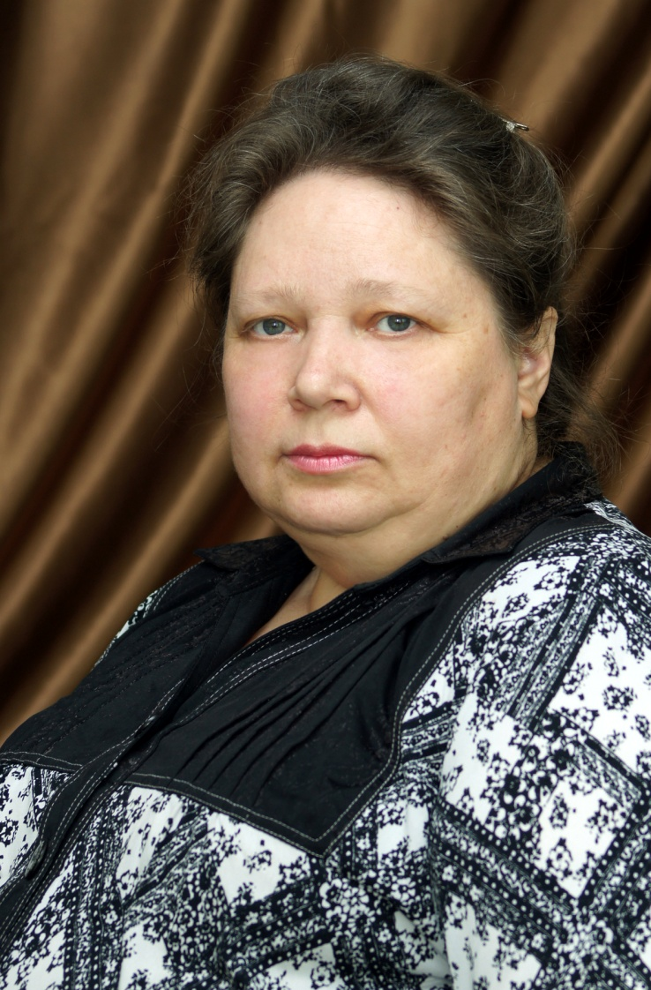
Татьяна Витальевна
Дзюба

Slide 5
Профессию не выбирала я!
Быть воспитателем! - мне сердце подсказало!
С детьми работать – вот моя судьба!
Другого в жизни я и не желала!

Slide 6
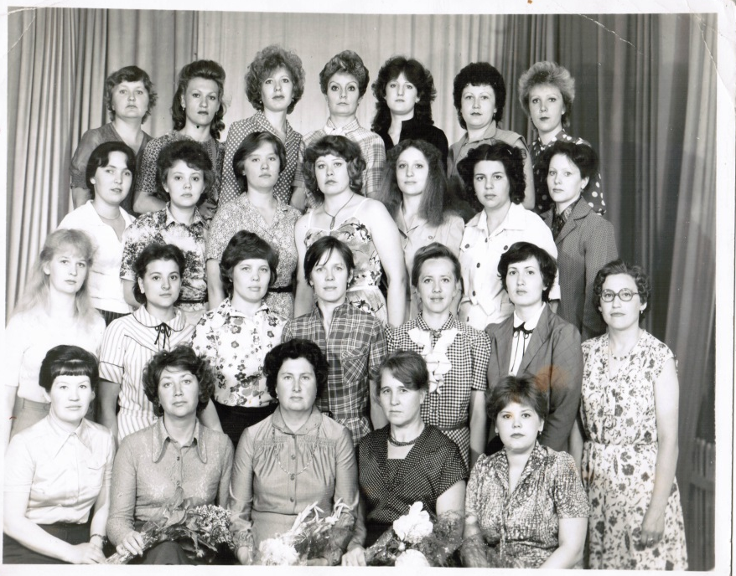
Любовь Борисовна окончила Ангарское училище в 1980 году.

Slide 7
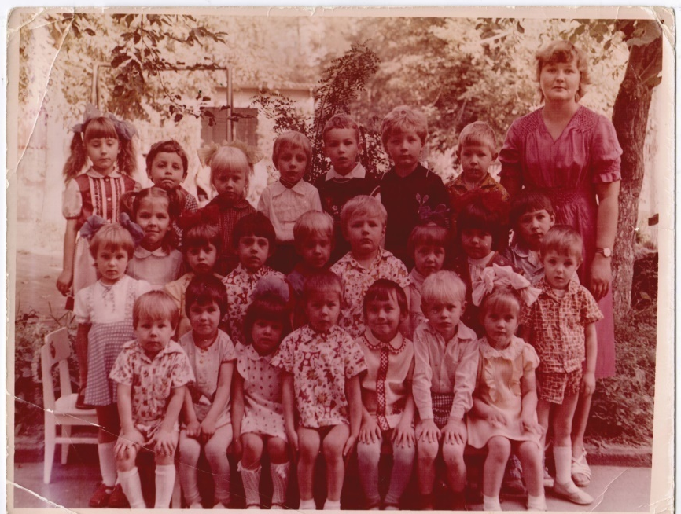
Первый выпуск

Slide 8
Детский сад №16

Slide 9
Людмила Геннадьевна окончила Саянский межшкольный комбинат в 1992 году. С 1990 года трудится в детском саду № 16.

Slide 10
Прививает малышам любовь к своему народу

Slide 11
«Самое главное – любовь к детям».

Slide 12
22 года проработала в оздоровительной группе с туберкулезной интоксикацией

Slide 13
Татьяна Витальевна Дзюба
окончила Черемховское педагогическое училище в 1987году.

Slide 14
«Наши будни»

Slide 16
Воспитатель – это настоящее призвание!

Slide 17
Спасибо за внимание!!!

